Slide 1
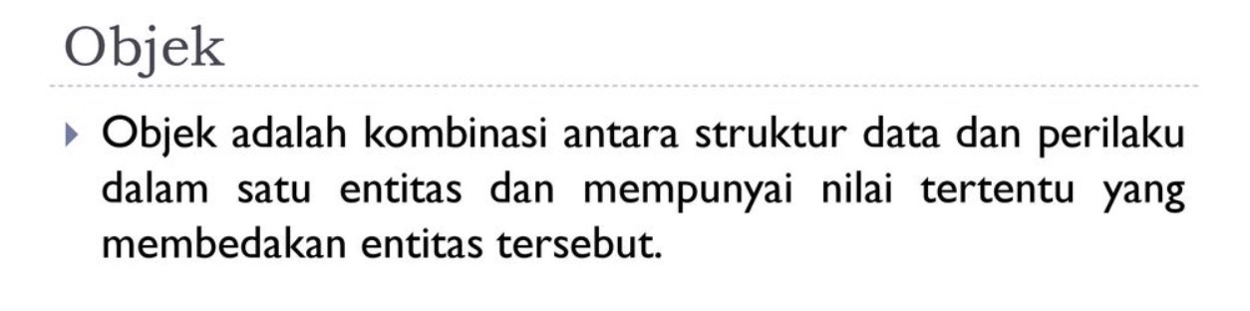
PERANCANGAN SISTEM BERORIENTASI OBJEK DENGAN UML
https://slideplayer.info/slide/12435213/

Slide 2
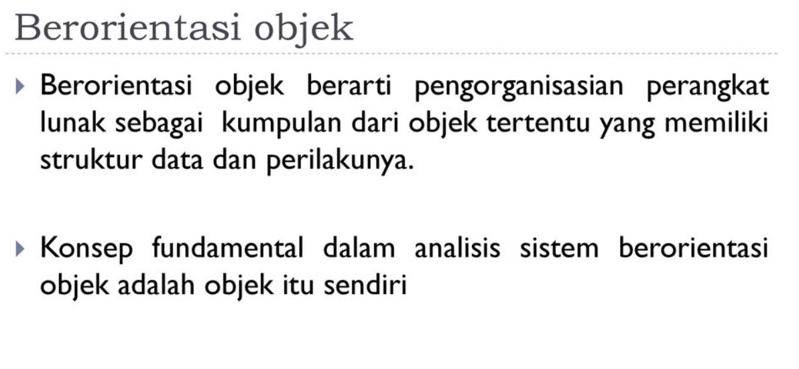
PERANCANGAN SISTEM BERORIENTASI OBJEK DENGAN UML
https://slideplayer.info/slide/12435213/

Slide 3
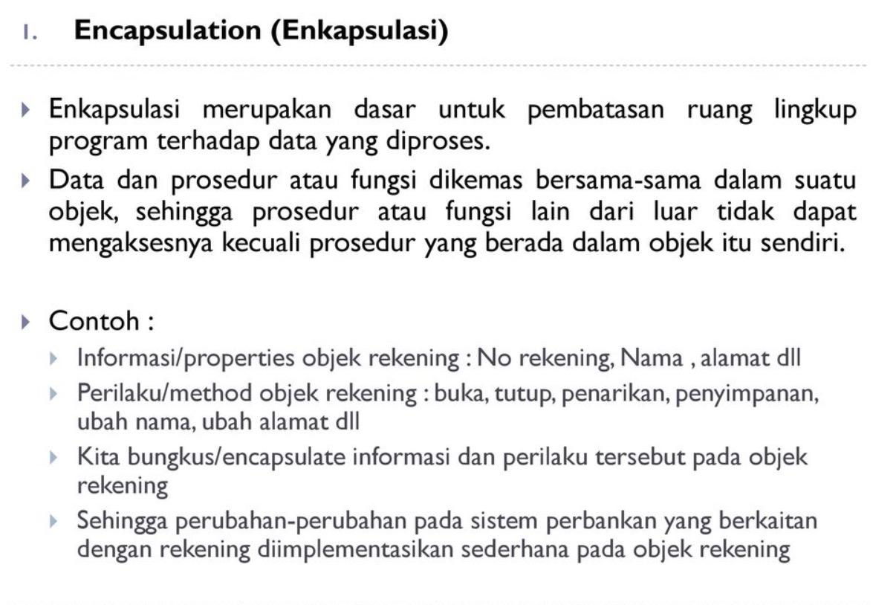
PERANCANGAN SISTEM BERORIENTASI OBJEK DENGAN UML
https://slideplayer.info/slide/12435213/

Slide 4
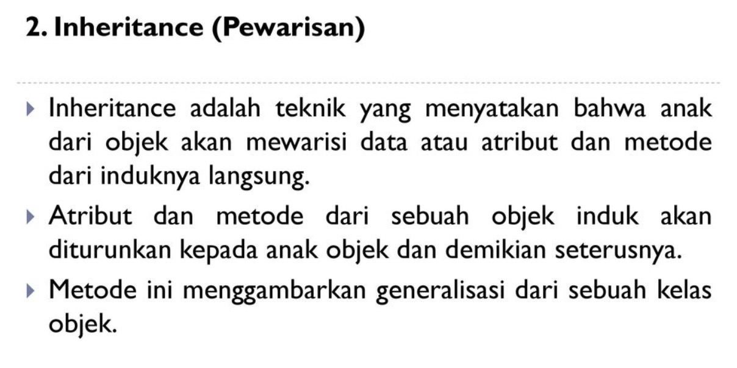
PERANCANGAN SISTEM BERORIENTASI OBJEK DENGAN UML
https://slideplayer.info/slide/12435213/

Slide 5
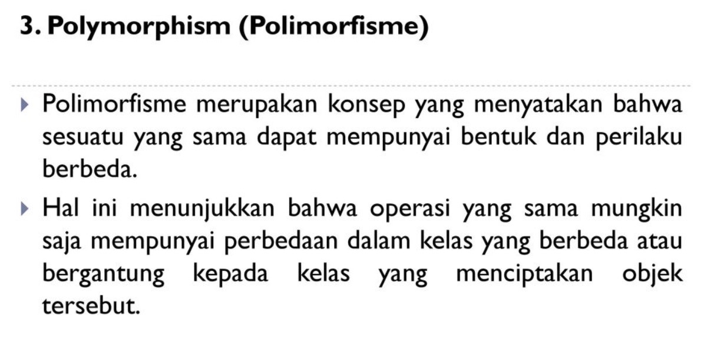
PERANCANGAN SISTEM BERORIENTASI OBJEK DENGAN UML
https://slideplayer.info/slide/12435213/

Slide 6
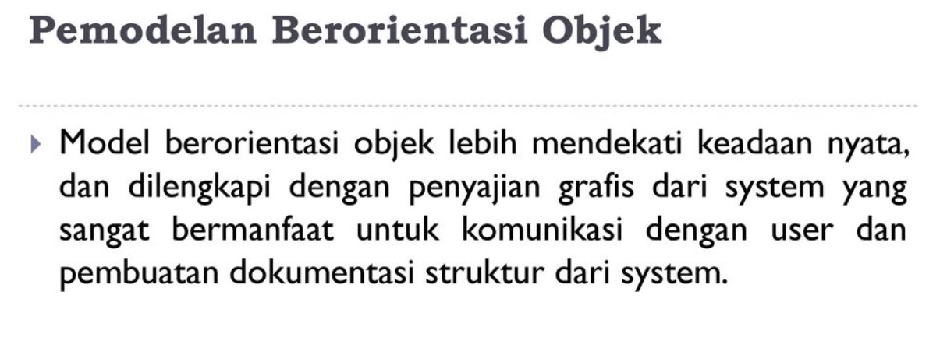
PERANCANGAN SISTEM BERORIENTASI OBJEK DENGAN UML
https://slideplayer.info/slide/12435213/

Slide 7
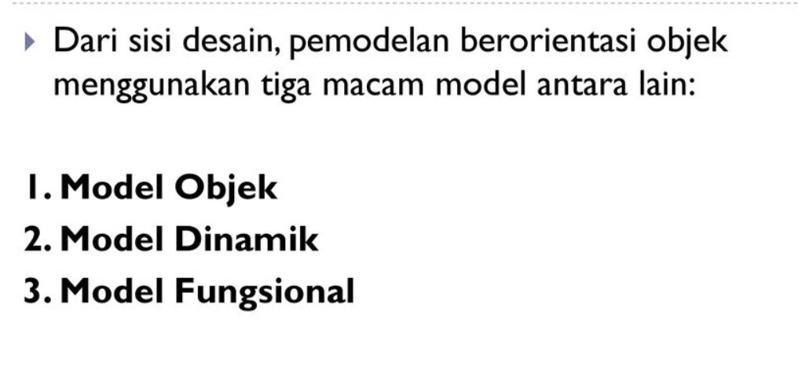
PERANCANGAN SISTEM BERORIENTASI OBJEK DENGAN UML
https://slideplayer.info/slide/12435213/

Slide 8
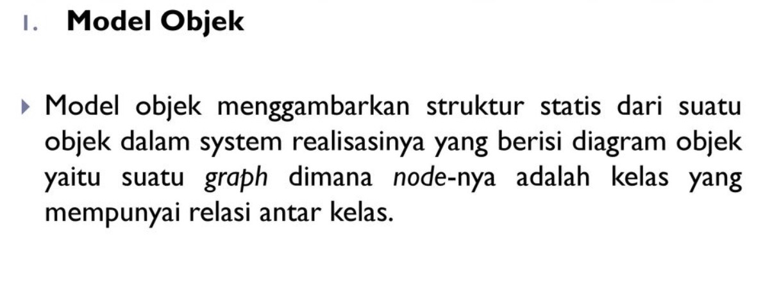
PERANCANGAN SISTEM BERORIENTASI OBJEK DENGAN UML
https://slideplayer.info/slide/12435213/

Slide 9
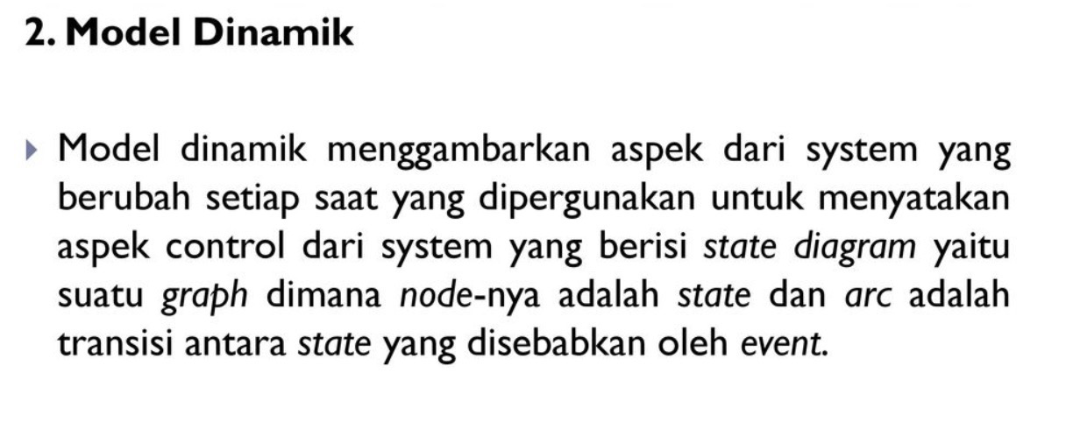
PERANCANGAN SISTEM BERORIENTASI OBJEK DENGAN UML
https://slideplayer.info/slide/12435213/

Slide 10
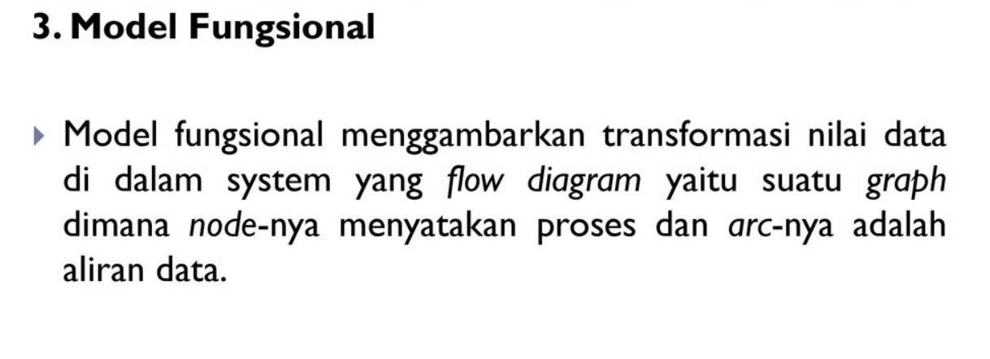
PERANCANGAN SISTEM BERORIENTASI OBJEK DENGAN UML
https://slideplayer.info/slide/12435213/

Slide 11
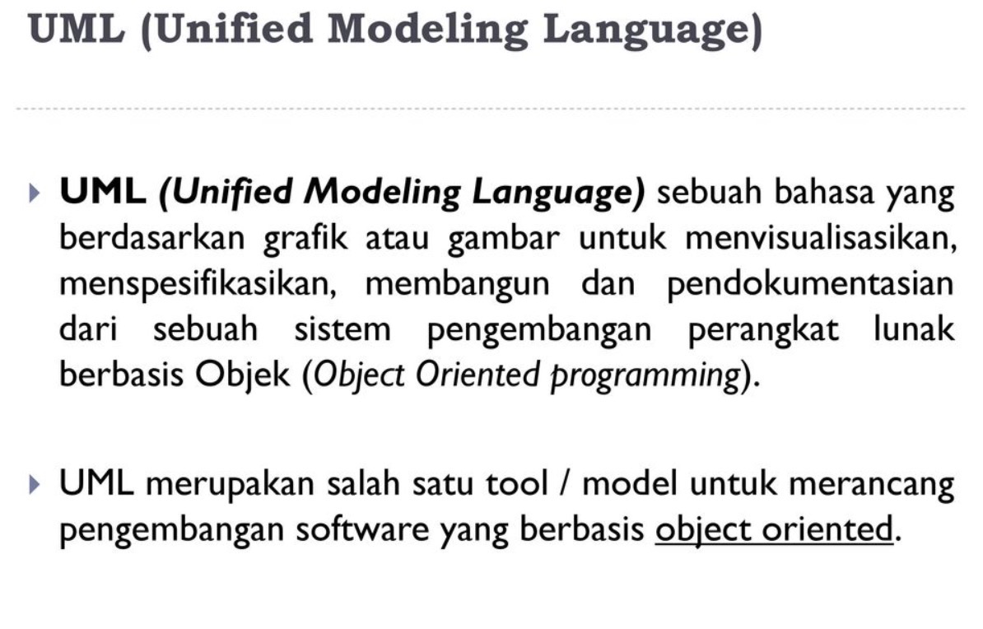
PERANCANGAN SISTEM BERORIENTASI OBJEK DENGAN UML
https://slideplayer.info/slide/12435213/

Slide 12
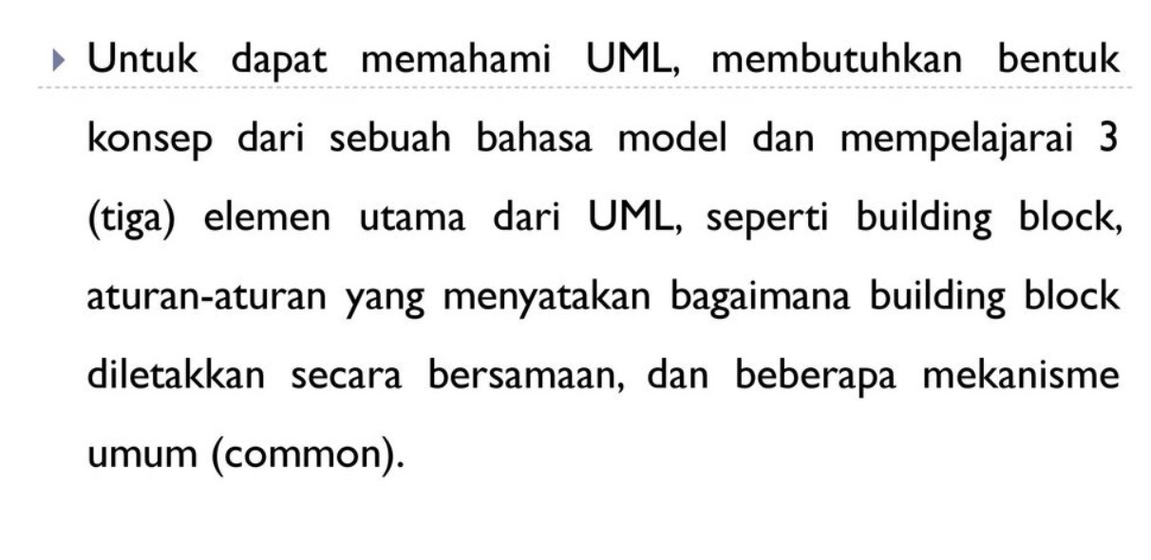
PERANCANGAN SISTEM BERORIENTASI OBJEK DENGAN UML
https://slideplayer.info/slide/12435213/

Slide 13
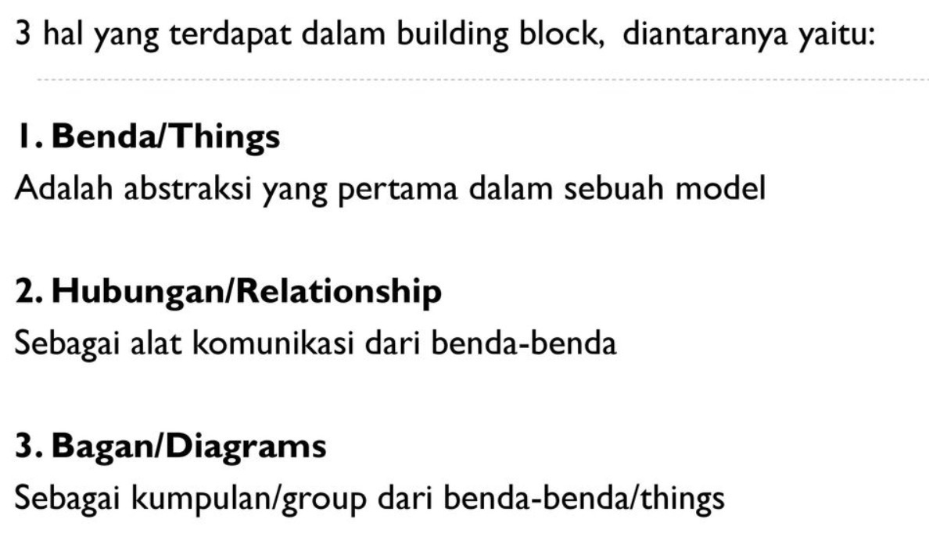
PERANCANGAN SISTEM BERORIENTASI OBJEK DENGAN UML
https://slideplayer.info/slide/12435213/

Slide 14
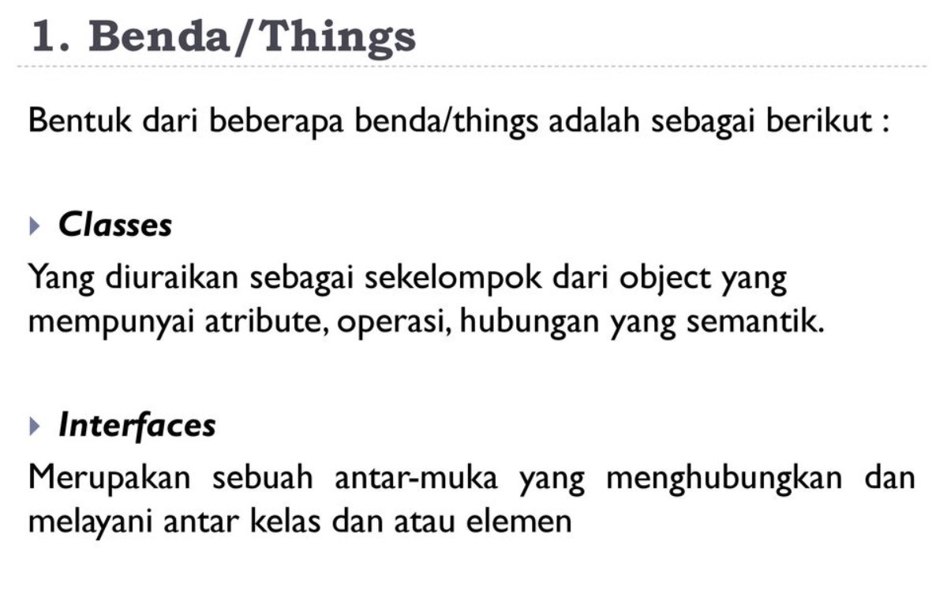
PERANCANGAN SISTEM BERORIENTASI OBJEK DENGAN UML
https://slideplayer.info/slide/12435213/

Slide 15
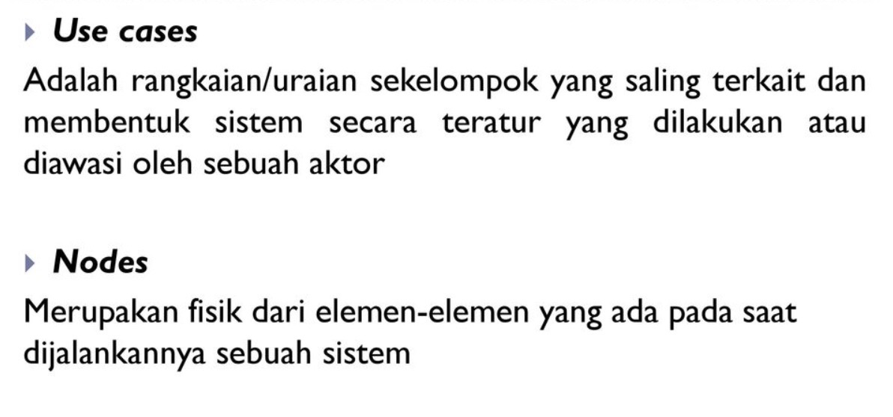
PERANCANGAN SISTEM BERORIENTASI OBJEK DENGAN UML
https://slideplayer.info/slide/12435213/

Slide 16
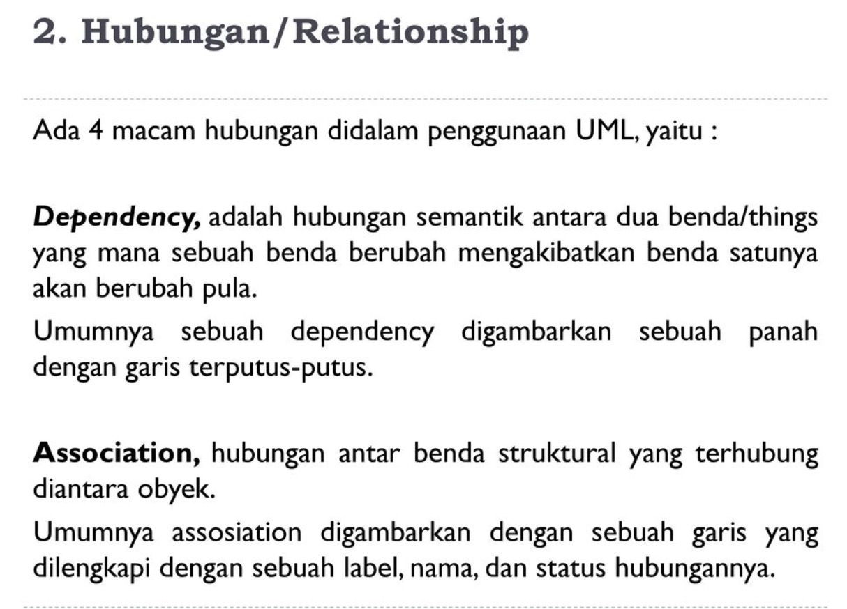
PERANCANGAN SISTEM BERORIENTASI OBJEK DENGAN UML
https://slideplayer.info/slide/12435213/

Slide 17
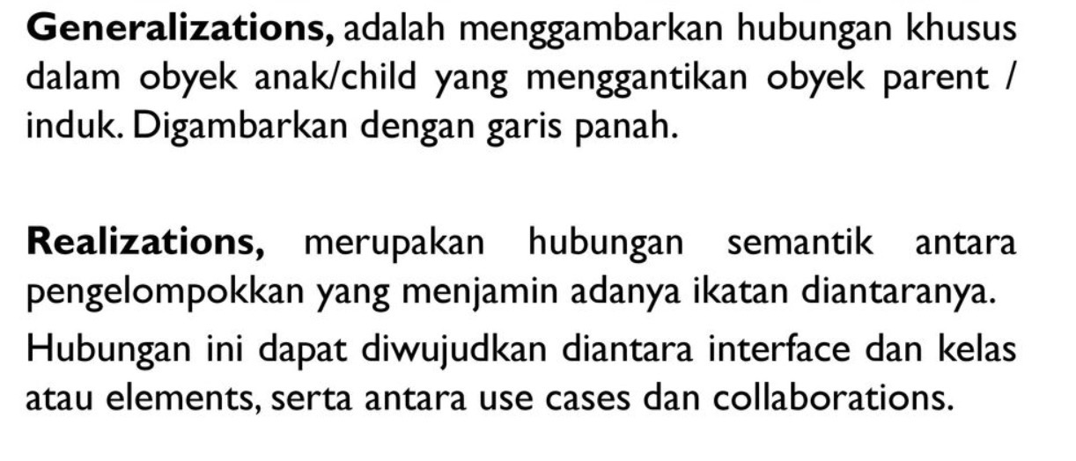
PERANCANGAN SISTEM BERORIENTASI OBJEK DENGAN UML
https://slideplayer.info/slide/12435213/

Slide 18
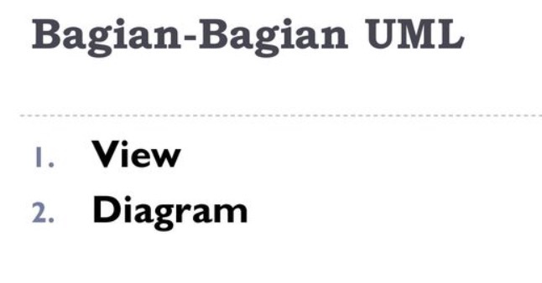
PERANCANGAN SISTEM BERORIENTASI OBJEK DENGAN UML
https://slideplayer.info/slide/12435213/

Slide 19
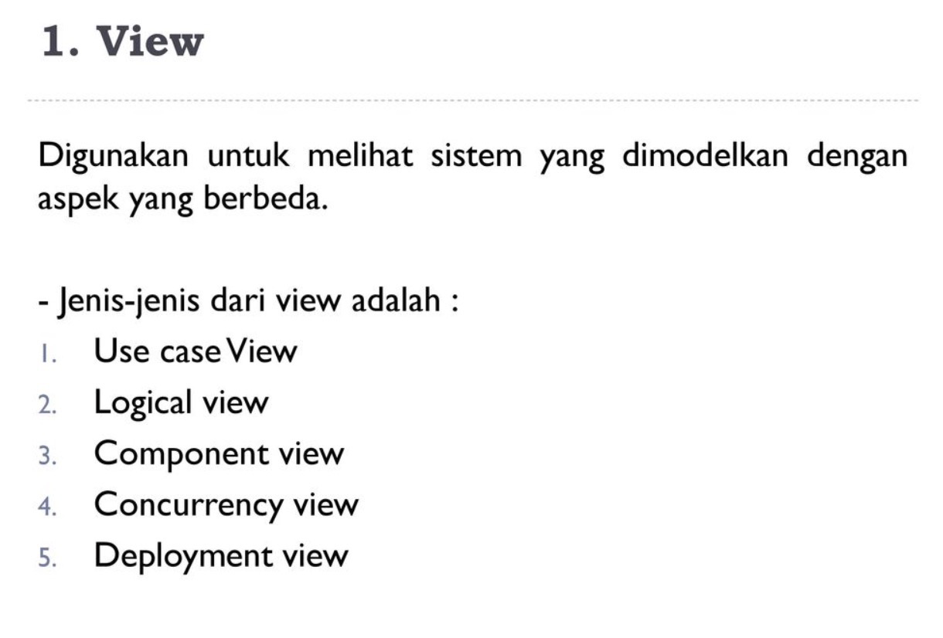
PERANCANGAN SISTEM BERORIENTASI OBJEK DENGAN UML
https://slideplayer.info/slide/12435213/

Slide 20
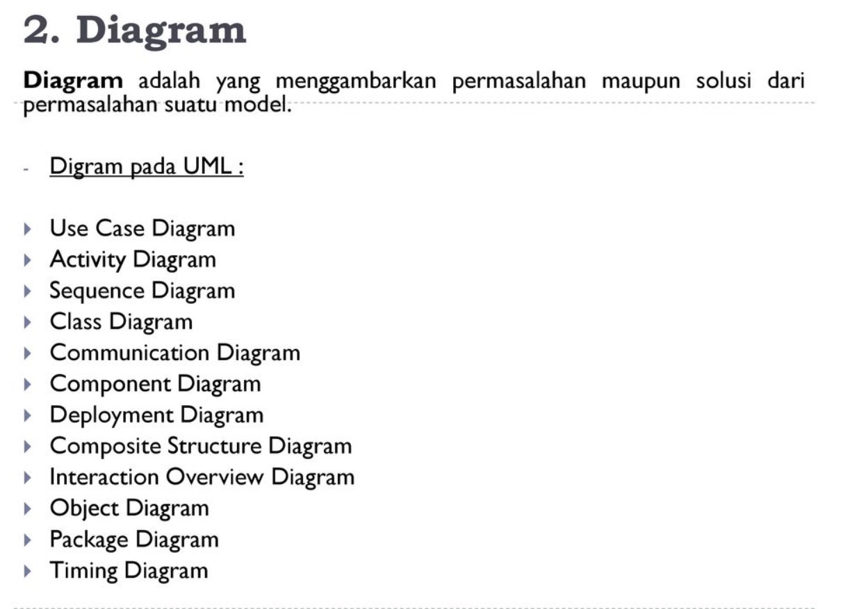
PERANCANGAN SISTEM BERORIENTASI OBJEK DENGAN UML
https://slideplayer.info/slide/12435213/

Slide 21
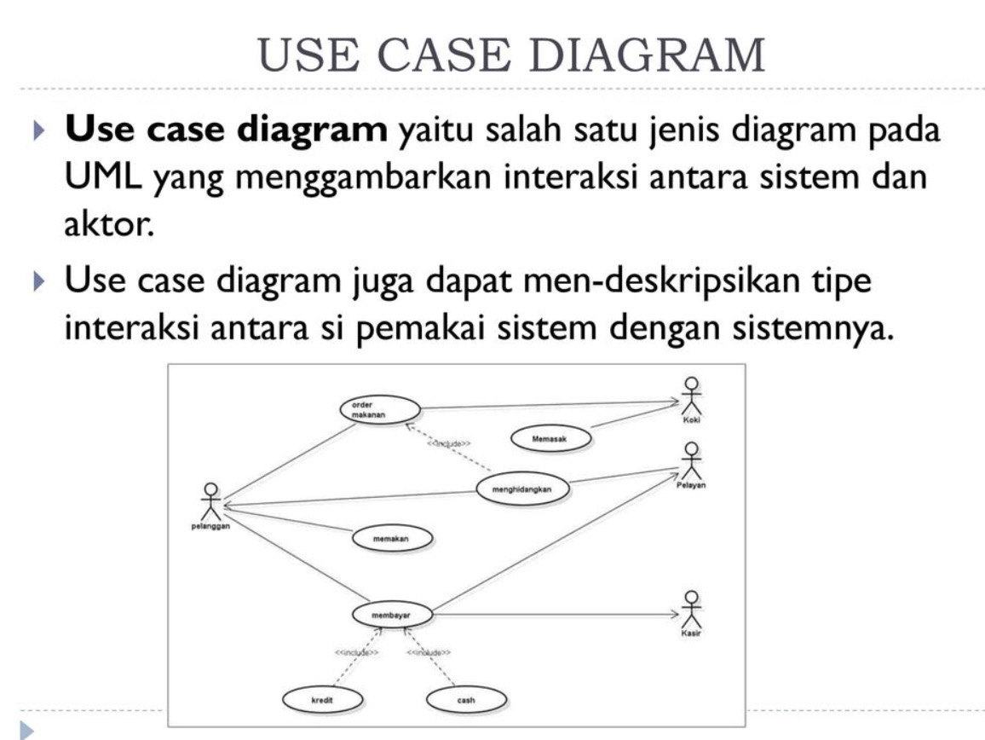
PERANCANGAN SISTEM BERORIENTASI OBJEK DENGAN UML
https://slideplayer.info/slide/12435213/

Slide 22
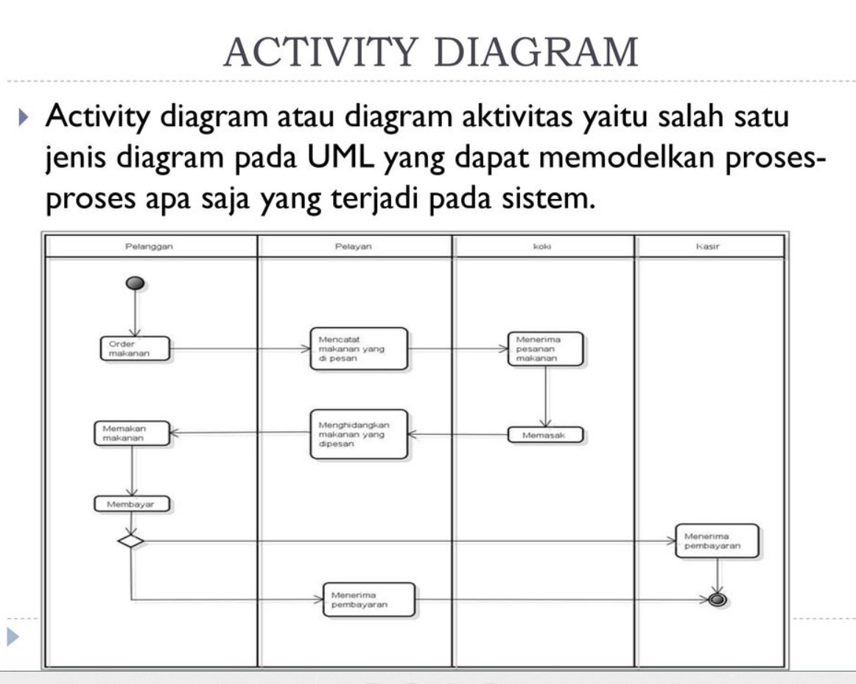
PERANCANGAN SISTEM BERORIENTASI OBJEK DENGAN UML
https://slideplayer.info/slide/12435213/

Slide 23
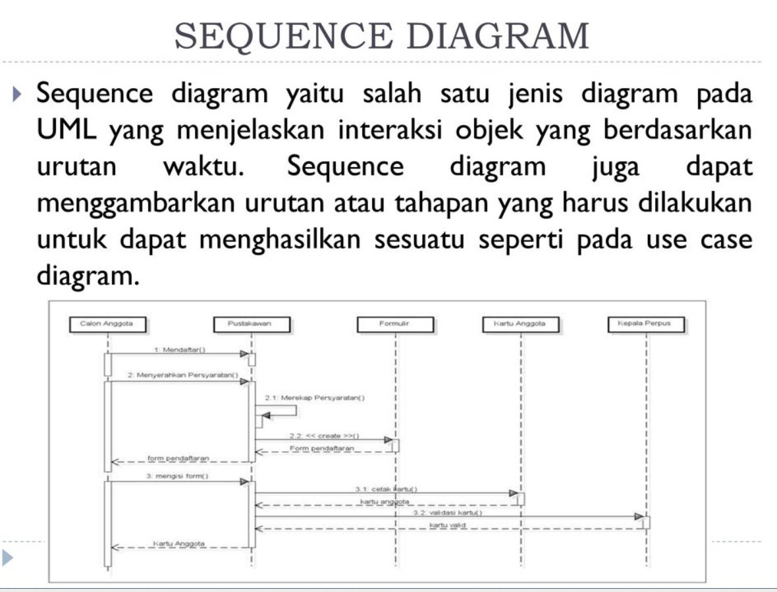
PERANCANGAN SISTEM BERORIENTASI OBJEK DENGAN UML
https://slideplayer.info/slide/12435213/

Slide 24
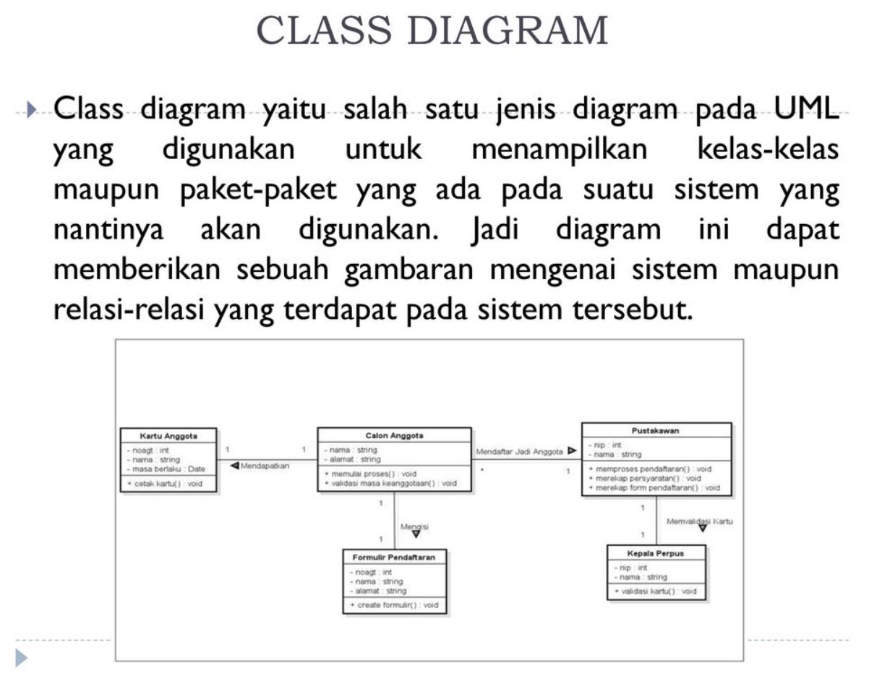
PERANCANGAN SISTEM BERORIENTASI OBJEK DENGAN UML
https://slideplayer.info/slide/12435213/

Slide 25
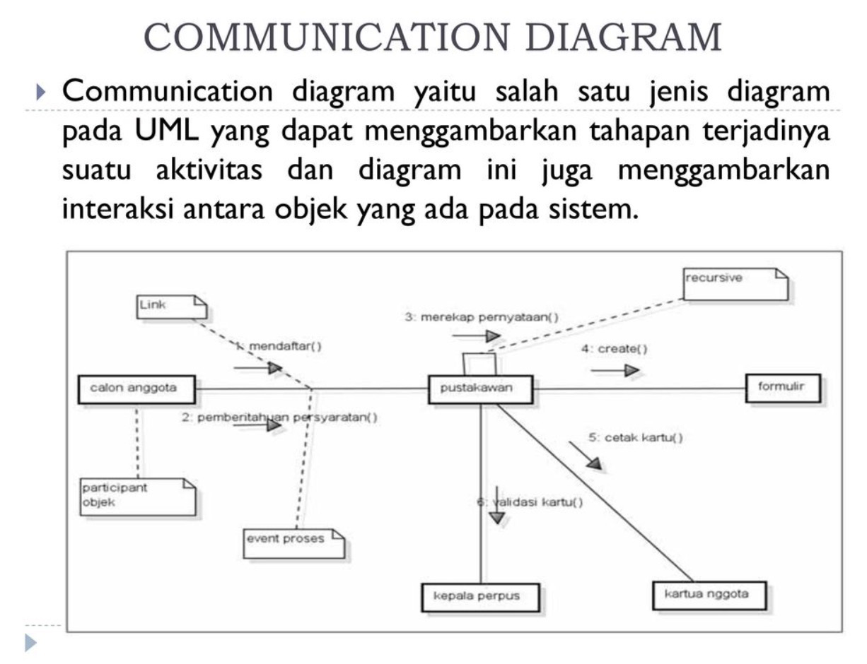
PERANCANGAN SISTEM BERORIENTASI OBJEK DENGAN UML
https://slideplayer.info/slide/12435213/

Slide 26
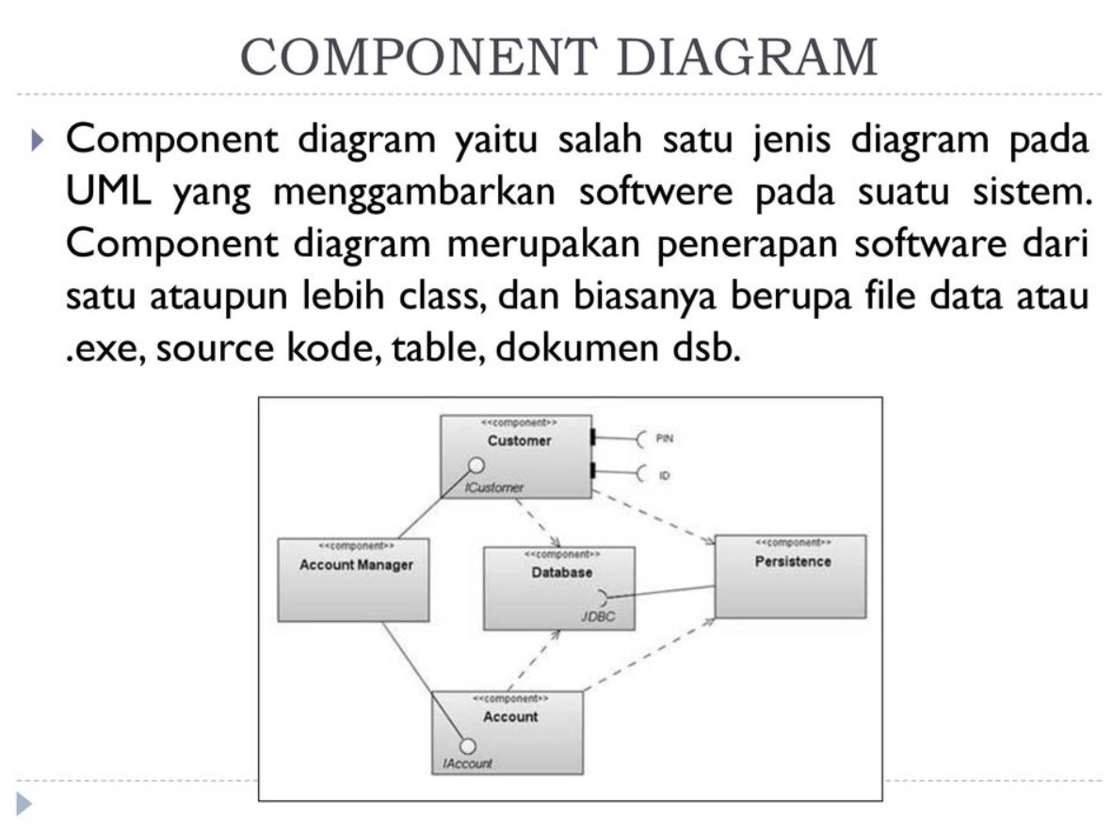
PERANCANGAN SISTEM BERORIENTASI OBJEK DENGAN UML
https://slideplayer.info/slide/12435213/

Slide 27
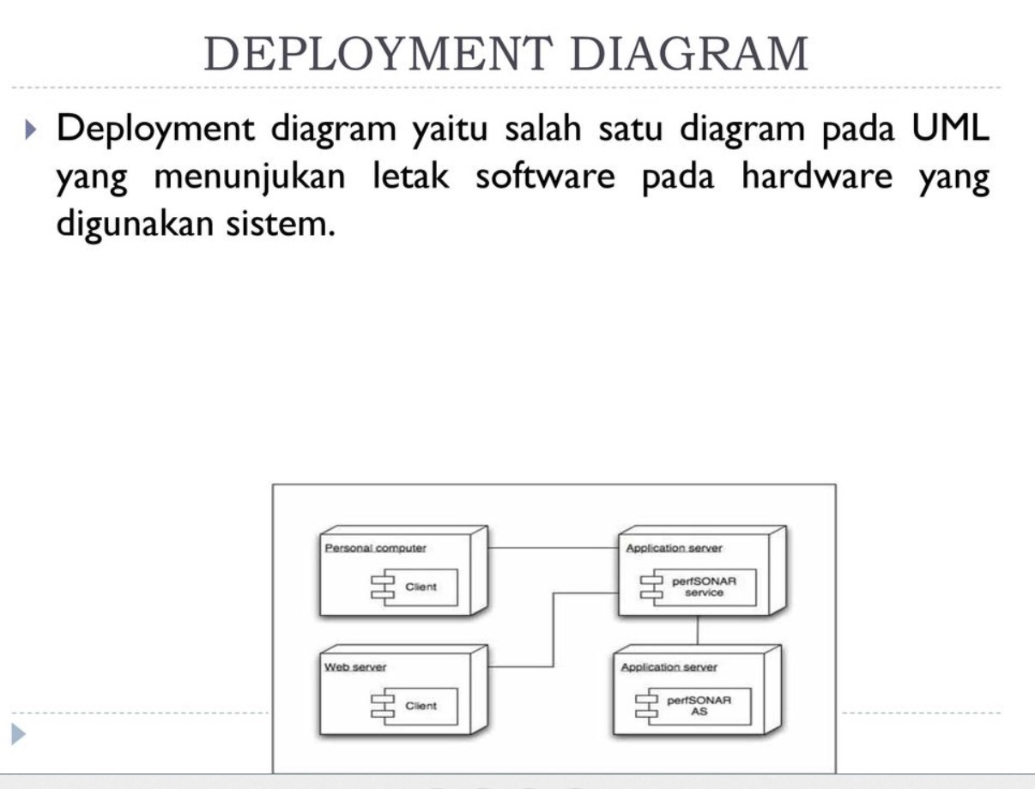
PERANCANGAN SISTEM BERORIENTASI OBJEK DENGAN UML
https://slideplayer.info/slide/12435213/

Slide 28
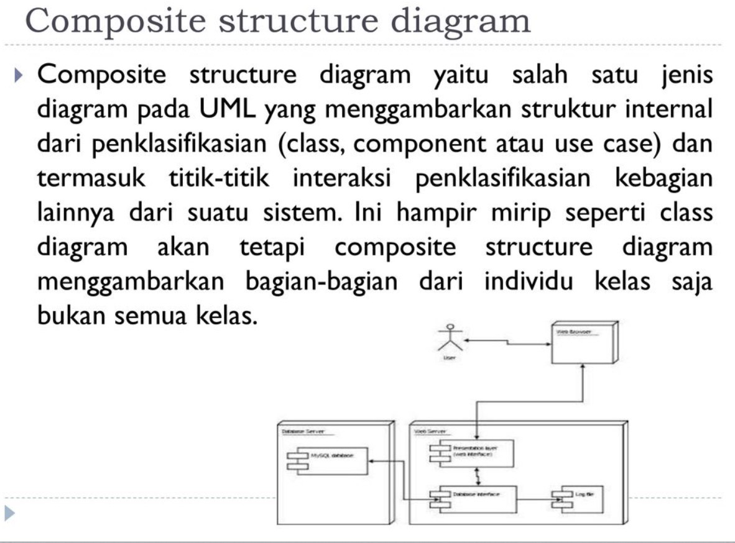
PERANCANGAN SISTEM BERORIENTASI OBJEK DENGAN UML
https://slideplayer.info/slide/12435213/

Slide 29
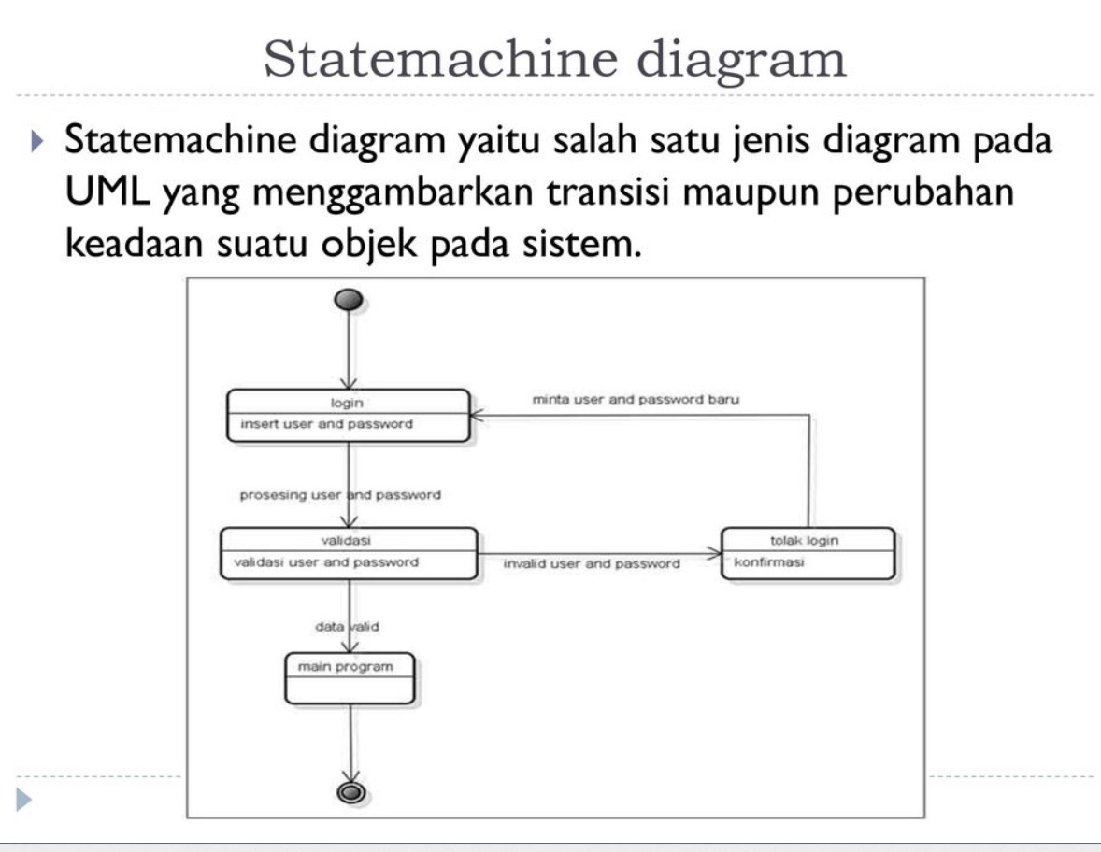
PERANCANGAN SISTEM BERORIENTASI OBJEK DENGAN UML
https://slideplayer.info/slide/12435213/

